Slide 1

TCP/IP协议基本实现
SMB交换 聂勇
2012-10-16

Slide 2

目录
第一章 TCP/IP概述
第二章 IP和UDP部分的代码实现
第三章 vxWorks中特有的部分

Slide 3

第一章 TCP/IP概述

Slide 4
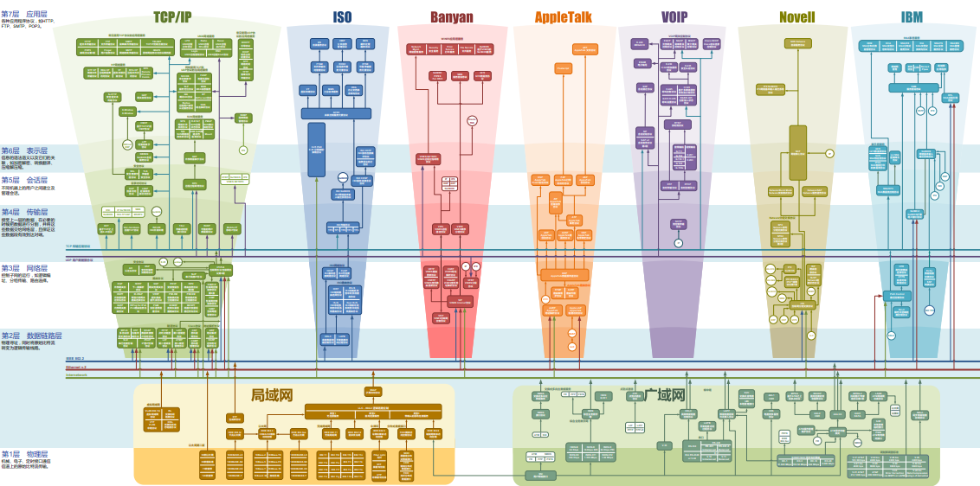
OSI网络模型实现之一
——TCP/IP协议栈

Slide 5
TCP/IP协议栈基本框架
HTTP
DNS
TFTP
SMTP
OSPF
User Space
Message（消息）
TCP
UDP
Segment(数据段)
Datagram（数据报）
Network stack
IGMP
IP/IPv6
ICMP
Kernel Space (OS)
IP Packet（分组）
ARP
802.3/802.11/802.16…
RARP
Frame(帧)
Physical Interface

Slide 6
基本术语
不同Internet层之间传递数据内容的名词（图8-7）
  报文：传输层交给IP的数据，传输层首部+应用数据
  数据报：报文+IP首部
  分片/分组：数据报太长，进行分片处理。IP层交给数据链路层进行传输的数据叫做分组
  帧：分组+以太网头
BSD 4.3协议栈
  又叫做Net/3，在BSD 4.3系统（基于unix）中的TCP/IP实现。该实现是所有Unix或者非Unix系统的起点。

Slide 7
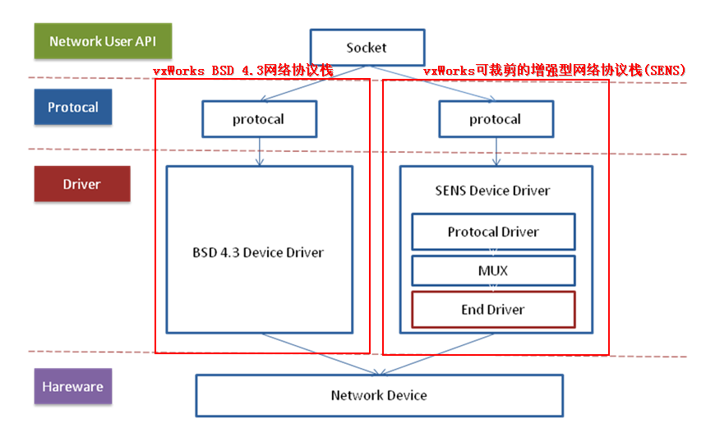
vxWorks的TCP/IP协议栈基本框架

Slide 8
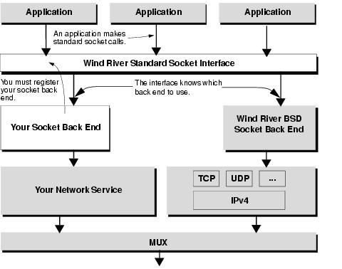
vxWorks的TCP/IP协议栈可裁剪性

Slide 9
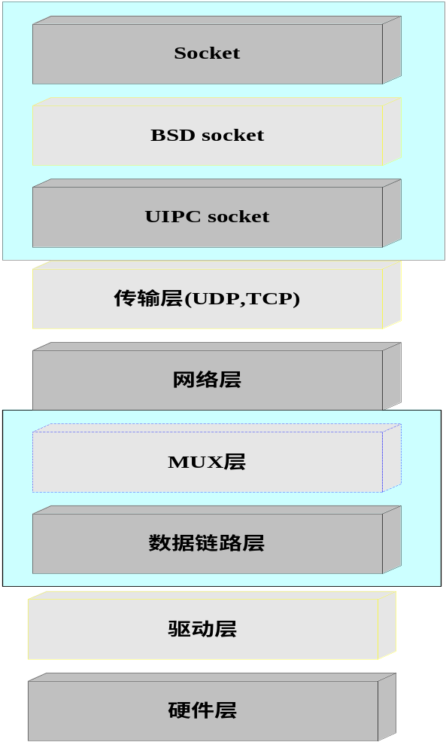
vxWorks的TCP/IP协议栈可裁剪性（续）
socket部分如此分层设计，network service部分（OSI中的传输层和网络层）就可以自由的进行裁剪，应用程序不会受到影响
MUX层如此设计，对上可以保证network service部分的自由裁剪，对下保证END驱动部分自由裁剪

Slide 10
第二章 IP和UDP部分的代码实现
—RIP为例讲解

Slide 11
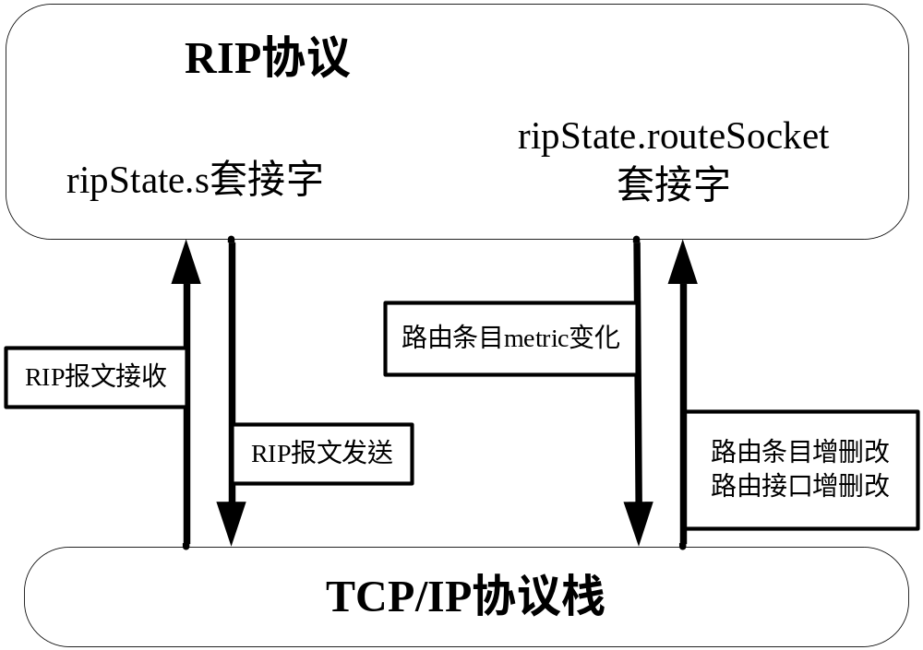
RIP与TCP/IP协议栈关系图

Slide 12
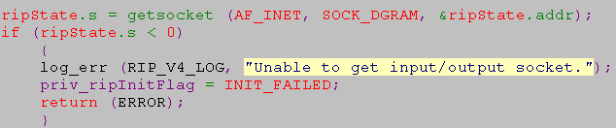
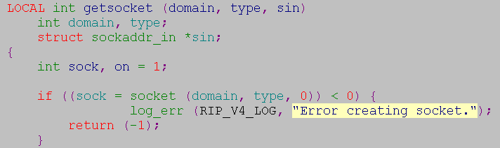
创建处理RIP报文的套接字
在Internet域（AF_INET)创建了SOCK_DGRAM类型的套接字

Slide 13
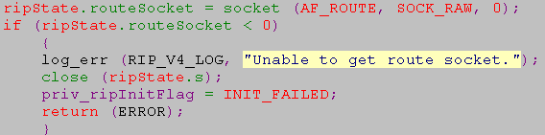
创建处理路由表的套接字
在路由域（AF_ROUTE)创建了SOCK_RAW类型的套接字

Slide 14
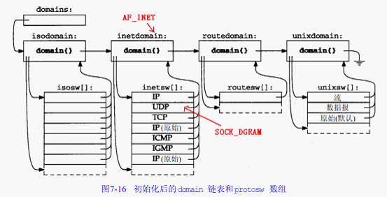
协议域&协议类型
每个域代表一种不同的网络协议，并且把该网络协议中的不同协议按照类型进行了区分。

Slide 15
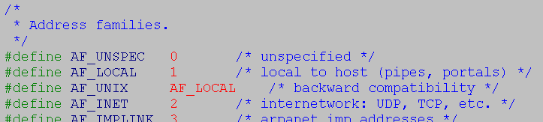
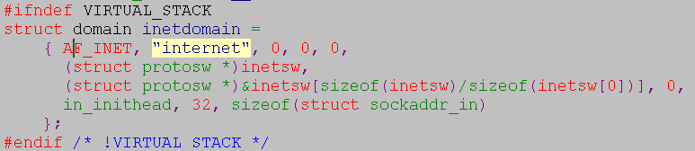
代码讲解（1）
讲解：
协议栈支持同时操作多个网络协议（域、domain)，在代码实现中反映为一个域链表。
示例：
Internet协议（AF_INET)的域节点

Slide 16
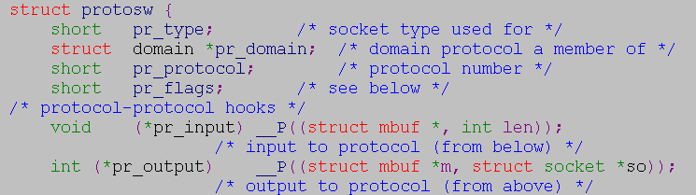
代码讲解（1）
讲解：
每个域包含多个协议，在代码实现中反映为一个protosw*类型的结构体数组。protosw*结构体包含了协议的所有操作函数指针。
示例：
Internet协议域，protosw*的结构体数组被命名为inetsw。

Slide 17
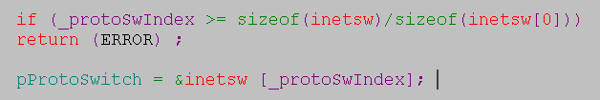
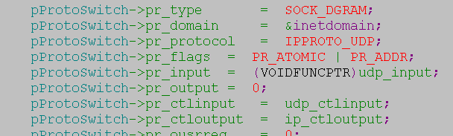

代码讲解（1）
综合示例：
下面以udp报文为例讲述IP层对报文的分发。
在udpInstInit()函数注册udp_input()函数到inetsw数组中。
在ip_input()函数中，根据报文类型调用udp_input()函数。

Slide 18
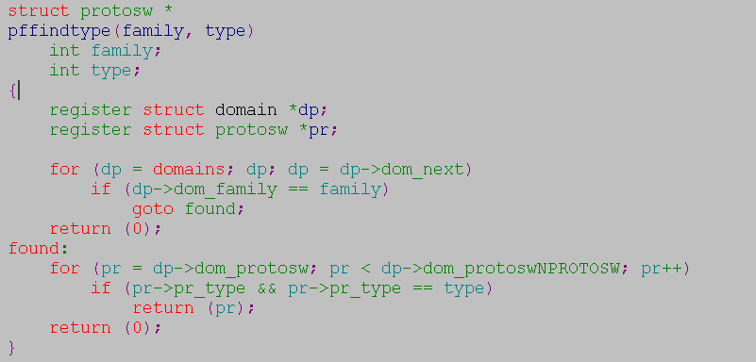
代码讲解（1）
综合示例：
根据domain和type查找到相应的protosw结构体。用于socket的创建。socreate()函数。
扫描domains网络协议域链表
扫描inetsw[ ]结构体数组

Slide 19
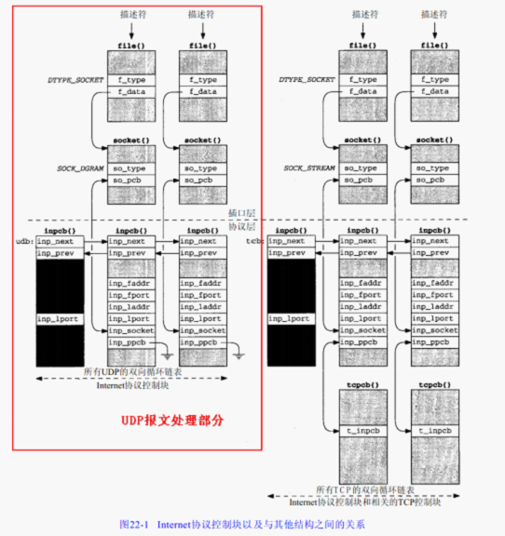
数据结构图（2）
传输层（TCP/UDP)层、套接字的处理都是围绕着右图进行的。

Slide 20
代码讲解（2）
讲解：
协议层使用协议控制块（Protocol Control Block）存放各UDP和TCP套接字所要求的多个信息片，分为Internet协议控制块和TCP协议控制块。
示例：
Internet协议控制块链名udb和TCP协议控制块链名tcb。

Slide 21
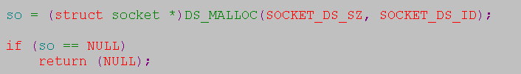
代码讲解（2）
讲解：
domain链表和protosw数组数据结构在协议初始化时完成，socket和udb链表、tcb链表数据结构是应用程序动态生成。
示例：
以SOCK_DGRAM类型套接字注册为例。具体流程参考socreate()函数和udp_attach()函数。

Slide 22
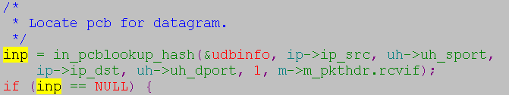
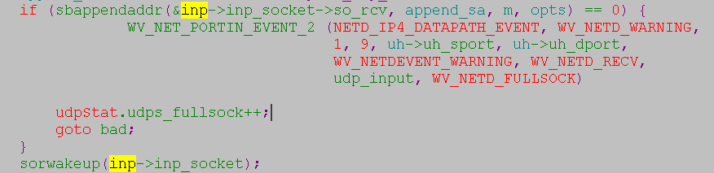
代码讲解（2）
综合示例：
udp对单播报文的接收处理过程。udp_input()函数。
查找接收该udp报文的pcb。
把数据加入到套接字接收队列。

Slide 23

代码讲解（2）
综合示例：
套接字单播报文的发送过程。sosend()函数。

Slide 24
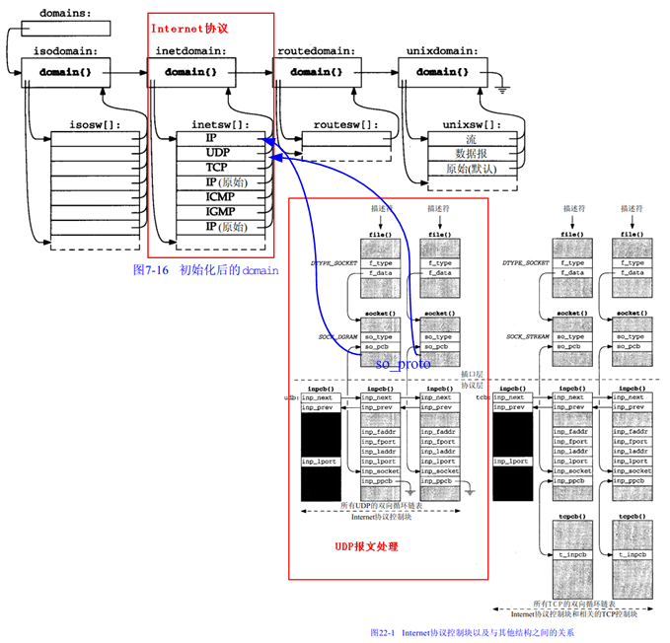
数据结构图（3）
对前面两张图的总结：

Slide 25
第三章 vxWorks中特有的部分

Slide 26
vxWorks协议栈特有（1）
——zbuf socket
zero-copy buffer socket
实现buffer在应用层与协议层之间无需拷贝。

Slide 27
vxWorks协议栈特有（2）
——RTP/RTPs
Real Time Process
应用无需编译到vxWorks image中，shell下直接执行。5.5.1及以下不支持。
实现原理：Kernel execution mode

Slide 28
vxWorks协议栈特有（3）
——Virtual TCP/IP Stacks
讲解：
vxWorks中运行2个TCP/IP stack instance。
stack共享一个任务（tNetTask）
stack的数据时独立的（routing table/network buffer memory pool/localized global variales）

Slide 29
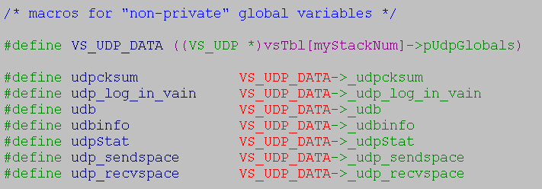
vxWorks协议栈特有（3续）
——Virtual TCP/IP Stacks
示例：
ISPs的Virtual Private Routed Networks（VPRNs）

Slide 30
更多（1）
——END驱动
参考《Hawkeye End驱动研究与分析-邱俊源.ppt》
参考《BCM47xx驱动分析.doc》——杨晓强

Slide 31
更多（3）
——协议栈内存池
参考《Receive and Send Packets on xCat.doc》
第3节 ——VxWorks网络体系结构（by刘家宁）
参考《VxWorks协议栈研究报告(正式版).doc》
第4节 ——内存池管理（by杨晓强） 或者《协议栈内存管理分析.doc》（by杨晓强）

Slide 32
更多（4）
——路由

Slide 33
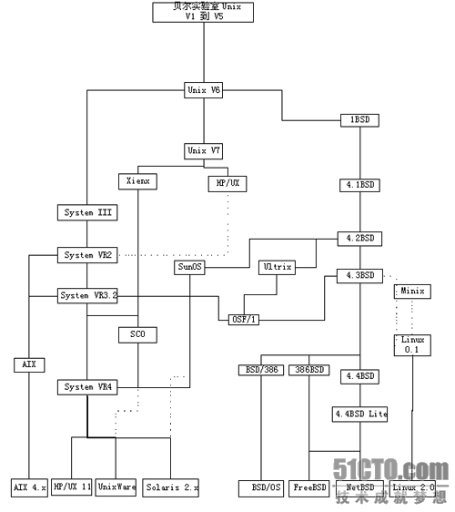
UNIX系统 & BSD 4.3

